Slide 1
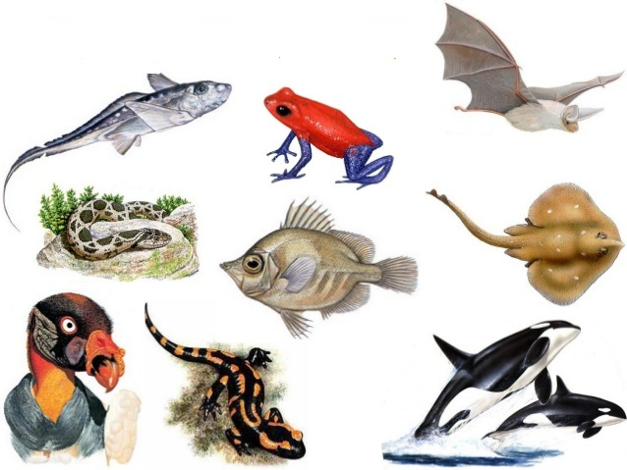
আজকের পাঠে সবাইকে স্বাগতম

Slide 2


উপালী বড়ুয়া
এম.এস.সি, বি এড, এম.বি.এ
সহকারী শিক্ষক
bula_upali@yahoo.com
জামালখান কুসুম কুমারী সিটি কর্পোরেশন বালিকা বিদ্যালয়

Slide 3

শ্রেণি :অষ্টম,শাখা:গ
অধ্যায়: প্রথম
প্রাণিজগতের শ্রেণিবিন্যাস
ক্লাসের সময়: ৪৫
মিনিট

Slide 4

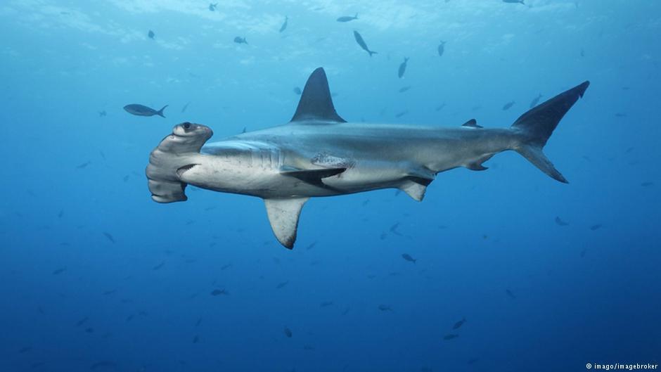
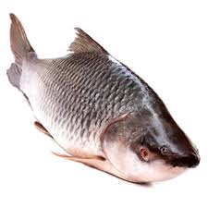
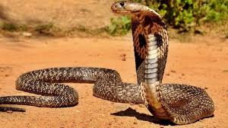
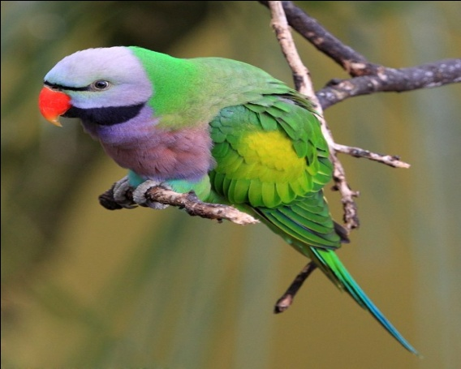
ছবিগুলো লক্ষ্য করে বলো কি দেখতে পারছ?
শার্ক জাতীয় মাছ
রুই মাছ
সাপ
টিয়া পাখি
এদের কি ধরনের প্রাণি বলে তুমি মনে কর?
মেরুদন্ডী প্রাণি যা কর্ডেট নামে পরিচিত

Slide 5
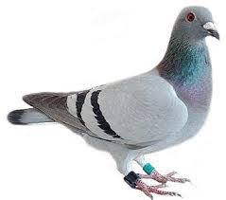
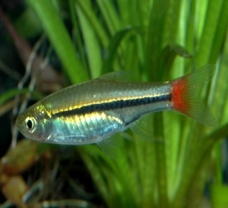
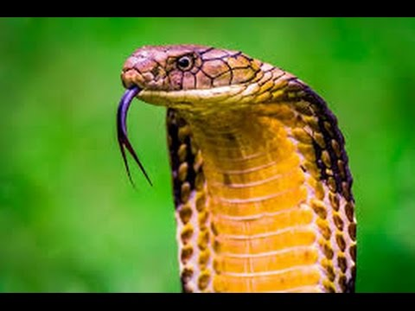
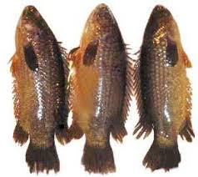
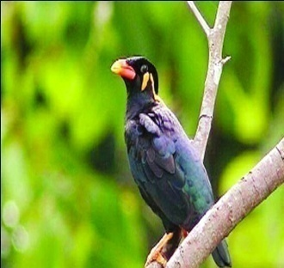
এবার চলো লক্ষ্য করি প্রাণিগুলো কোনটি কোন শ্রেণির প্রাণি ?
মৎসকূল
সরীসৃপ
পক্ষীকূল
তাহলে বলো কিভাবে বিচিত্র এই প্রাণিগুলোকে চেনা যায়?
শ্রেণিবিন্যাসের মাধ্যমে

Slide 6
মেরুদন্ডী প্রাণির শ্রেণিবিন্যাস ও
শ্রেণিবিন্যাসের প্রয়োজনীয়তা
পৃষ্ঠা: ৬-৮

Slide 7
শিখনফল
এই পাঠশেষে শিক্ষার্থীরা--
    মেরুদন্ডী প্রাণির শ্রেণিবিন্যাস করতে পারবে।
    জীবজগতে শ্রেণিবিন্যাসের প্রয়োজনীয়তা ব্যাখ্যা করতে পারবে।

Slide 8
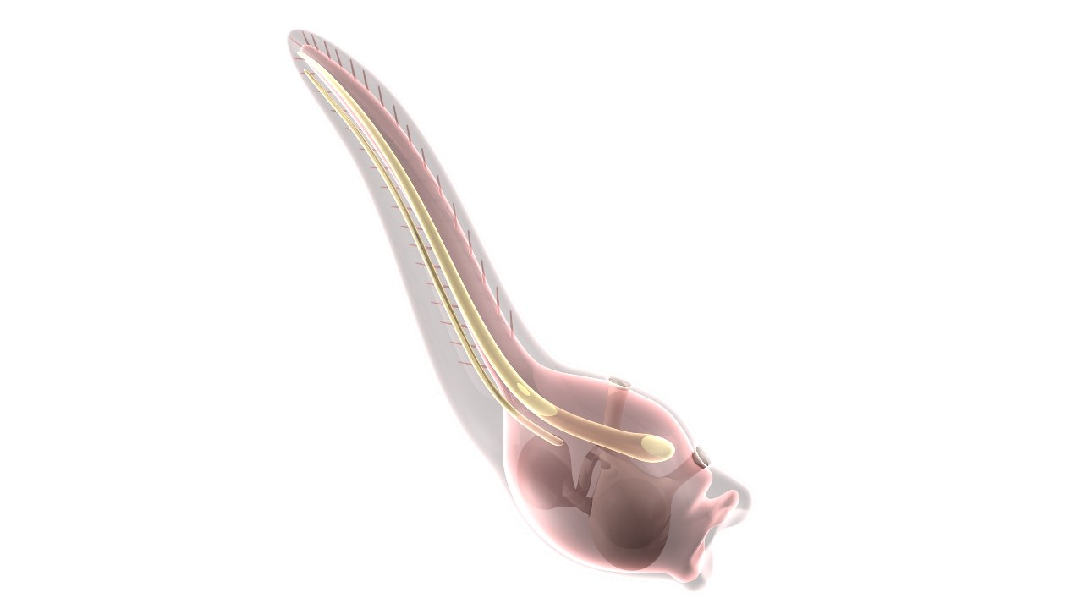
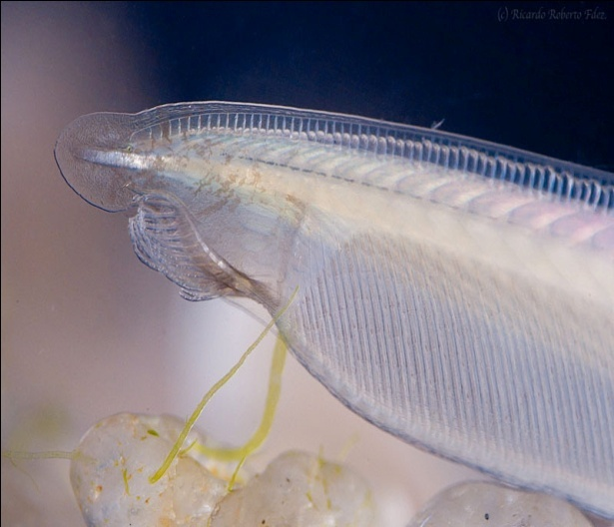
ছবিগুলো লক্ষ্য করে বলো কি দেখতে পারছ?
লার্ভা দশায় দেহে নমনীয় রড আকৃতির অঙ্গ দেখা যায়
সারাজীবন দেহে নমনীয় রড আকৃতির অঙ্গ দেখা যায়

Slide 9
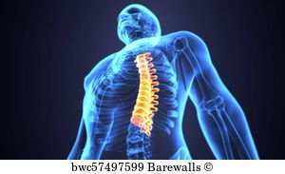
ছবিটি লক্ষ্য করে বলো কি দেখতে পারছ?
ভ্রূণীয় দশায় দেহে নমনীয় রড আকৃতির অঙ্গ পরে শক্ত কাঠামো অবস্থায় দেখা যায়
নমনীয় রড আকৃতির অঙ্গ নটোকর্ড নামে পরিচিত যা পরে মেরুদন্ডে পরিনত হতে পারে।

Slide 10
আমরা জানলাম কর্ডাটা পর্বের প্রাণিদের নটোকর্ডের উপর ভিত্তি করে
নিম্নোক্ত উপপর্বে ভাগ করা যায়
কর্ডাটা
ইউরোকর্ডাটা
সেফালো
কর্ডাটা
ভার্টিভাটা

Slide 11
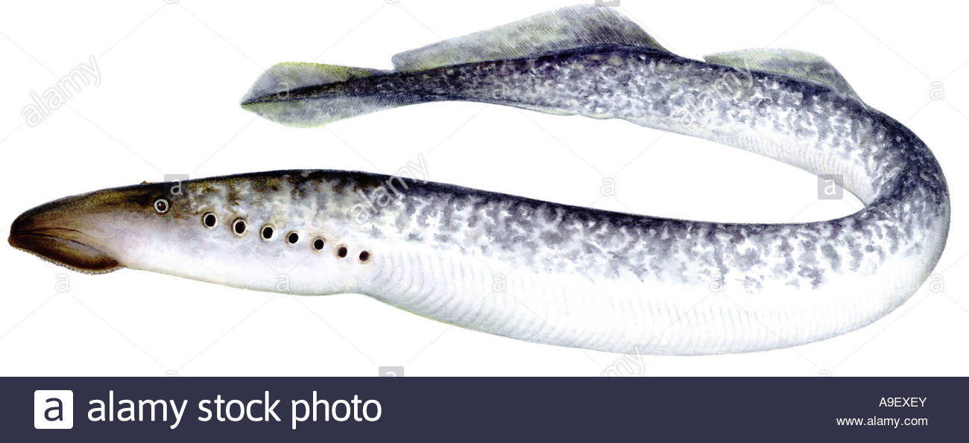
এবার ভার্টিব্রাটা উপপর্বের কিছু প্রাণি লক্ষ্য করে বলো কি দেখতে পারছ?
দেহ লম্বাটে ।
মুখছিদ্র গোলাকার এবং চোয়াল বিহীন।
এদের দেহে আঁইশ বা যুগ্ম পাখনা অনুপস্থিত।
ফুলকা ছিদ্রের সাহায্যে শ্বাস নেয়।
Petromyzon
সাইক্লোস্টোমাটা

Slide 12
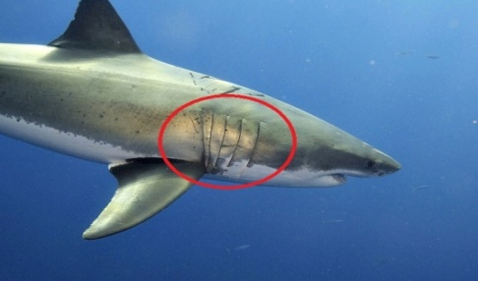
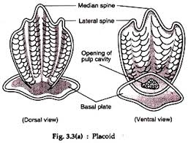
ছবিটি লক্ষ্য করে বলো কি দেখতে পারছ?
কঙ্কাল তরুনাস্থিময়।
দেহে প্ল্যাকয়েড আঁইশ বিদ্যমান।
মাথার চারপাশে ৫-৭ জোড়া ফুলকাছিদ্র থাকে।
কানকো থাকে না।
Shark
প্ল্যাকয়েড আঁইশ
তরুনাস্থিময় মাছ
(Chondrichthyes)

Slide 13
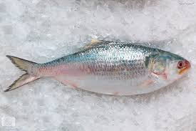
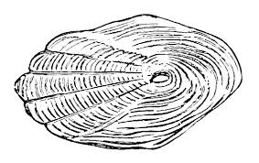
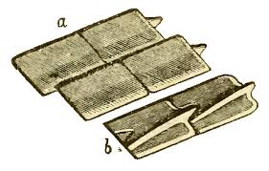
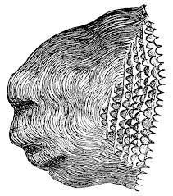
প্রাণিটি লক্ষ্য করে বলো কি দেখতে পারছ?
কঙ্কাল অস্থিময়।
দেহ সাইক্লোয়েড, গ্যানয়েড, টিনয়েড আঁইশ
দ্বারা আবৃত।
মাথার চারপাশে ৪ জোড়া ফুলকাছিদ্র থাকে।
কানকো থাকে ।
ইলিশ মাছ
অস্থিময় মাছ
(Osteichthyes)
সাইক্লোয়েড
গ্যানয়েড
টিনয়েড

Slide 14
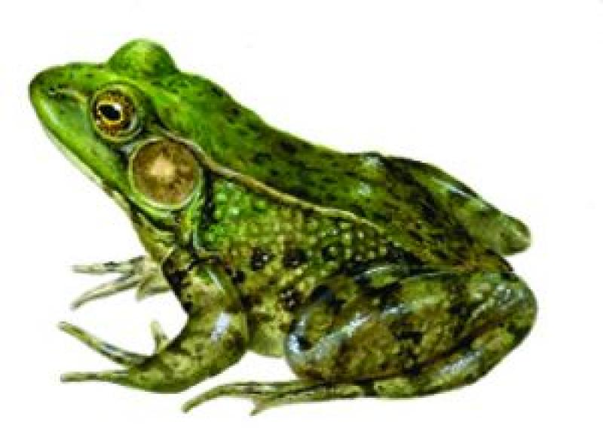
প্রাণিটি লক্ষ্য করে বলো কি দেখতে পারছ?
দেহত্বক আঁইশিবিহীন।
ত্বক নরম, পাতলা, ভেজা ও গ্রন্থিযুক্ত।
শীতল রক্তের প্রাণি।
পানিতে ডিম পাড়ে । জীবনচক্রে
সাধারণত ব্যাঙাচি দশা দেখা যায়।
কুনোব্যাঙ
উভচর (Amphibia)

Slide 15
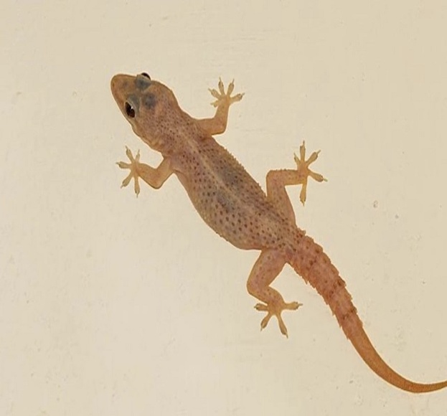
প্রাণিটি লক্ষ্য করে বলো কি দেখতে পারছ?
বুকে ভর করে চলে।
ত্বক শুষ্ক ও আঁইশযুক্ত।
চারপায়ে পাঁচটি করে নখরযুক্ত।
টিকটিকি
সরীসৃপ (Reptile)

Slide 16
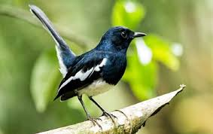
প্রাণিটি লক্ষ্য করে বলো কি দেখতে পারছ?
দেহ পালক দ্বারা আবৃত।
দুটি ডানা, দুটি পা ও একটি চঞ্চু আছে।
ফুসফুসের সাথে বায়ু থলি থাকায়
সহজে উড়তে পারে।
উষ্ণ রক্তের প্রাণি।
দোয়েল পাখি
পক্ষীকূল (Aves)

Slide 17
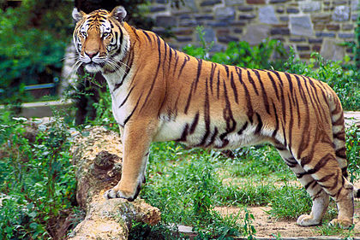
প্রাণিটি লক্ষ্য করে জেনে নিই এদের কি বৈশিষ্ট্য থাকতে পারে
দেহ লোমে আবৃত।
চোয়ালে বিভিন্ন ধরনের দাঁত আছে।
হৃৎপিন্ড চার প্রকোষ্ঠ বিশিষ্ট।
ব্যতিক্রম কয়েকটি ছাড়া সবাই
বাচ্চা প্রসব করে।
শিশুরা মাতৃদুগ্ধ পান করেন।
রয়েল বেঙ্গল টাইগার
স্তন্যপায়ী প্রাণি
(Mammalia)

Slide 18
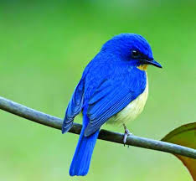
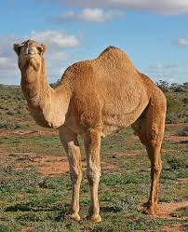
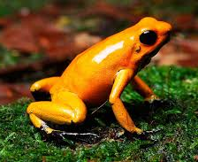
মূল্যায়ন ( একক কাজ)
নিচের কোনটি শীতল রক্ত বিশিষ্ট প্রাণি?

Slide 19
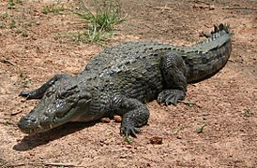
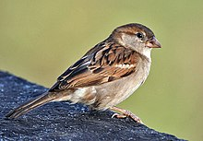
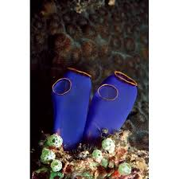
নিচের উল্লেখযোগ্য বৈশিষ্ট্য কোন প্রাণির নির্ণয় কর।
লার্ভা দশায় নটোকর্ড বিদ্যমান
বুকে ভর দিয়ে চলে
ফুসফুসের সাথে বায়ুথলি থাকে।

Slide 20
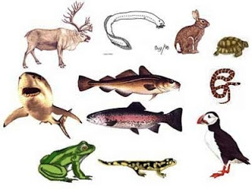
তাহলে আমরা জানলাম বিচিত্র এই প্রাণিরাজ্যকে কিভাবে চিনতে পারা যায়।
শ্রেণিবিন্যাসের দ্বারা

Slide 21
এখন আমরা জানবো কি উদ্দেশ্যে বিচিত্র প্রাণিরাজ্যের শ্রেণিবিন্যাস করা হয়।
বিচিত্র প্রাণিরাজ্যকে বিজ্ঞান সম্মত উপায়ে সহজে, অল্প
পরিশ্রমে ও অল্প সময়ে জানা যায়।
নতুন প্রজাতি শনাক্ত করতে শ্রেণিবিন্যাস অপরিহার্য।
প্রাণিদের মধ্যে মিল অমিল নির্ণয় করা যায়।
প্রাণিদের বিজ্ঞান সম্মত নামকরণ করতে।
আহরিত জ্ঞানকে সংক্ষেপে উপস্থাপন এবং সংরক্ষণ করতে
শ্রেণিবিন্যাস প্রয়োজন।

Slide 22

মূল্যায়ন (জোড়ায় কাজ)
তরুনাস্থি ও অস্থিময় মাছের মধ্যে তুলনা কর।

Slide 23

মূল্যায়ন (বাড়ীর কাজ)
    তোমার বাড়ীর চারপাশের কয়েকটি মেরুদন্ডী প্রাণি শনাক্ত করে একটি পোষ্টার পেপারে এদের বৈশিষ্ট্য লিপিবদ্ধ কর।

Slide 24
পরের ক্লাসের জন্য ধন্যবাদ

